Slide 1
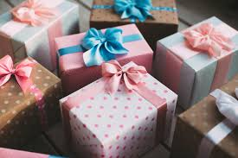
Der Super-Geburtstag
Die E-Mail

Slide 2
In der E-Mail sind 8 Fehler Finde sie!
Liebe Thea,
alles Liebe und Gute mit deinem Geburtstag. Ich hoffe, du haben ein super Fest um Freitag.
Ich bin zurzeit in Bogota. Das ist in Kolumbien. Heute habe ich frei, aber morgen musst ich dann arbeite.
Auch herzlichen Glückwunsch bei Tante Isabel. Dein Geschenk bringe ich nächsten Monat mit.
Dann besuchen ich euch.
Liebe Grüße
Dein Onkel Theo

Slide 3
Kleine Hilfe
U pitanju su četiri glagola i četiri predloga
Ispravite greške i prepišite e-mail u sveskama
Viel Spaß!
eure Lehrerin

